Slide 1
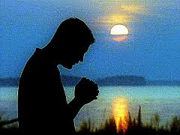
EL HOMBRE
BENDECIDO
DE SALMO 1

Slide 2
INTRODUCCIÓN
☞ El libro de los Salmos es uno de los gran libros de la Biblia
☞ Uno de los Salmos interesantes es el SALMO 1 que habla de un hombre bendecido
☞ Las palabras bienaventurado, feliz, dichoso, afortunado son sinónimas y significan los mismo.
☞ No solo es este hombre bendecido sino también prospera en lo que hace.
☞ Este hombre nos deja una lección de gran beneficio y la veremos al final de nuestro estudio titulado….

Slide 3
EL HOMBRE
BENDECIDO
DE SALMO 1

Slide 4
SALMOS 1:1-3
Estos versículos dicen lo siguiente de este hombre….
V.1 - dice lo que No Hace
V.2 - dice lo que Hace
V.3 – dice a que se compara y el resultado

Slide 5
LO QUE ESTE HOMBRE NO HACE….
NO - “anda en consejos de los impíos
NO - “ se detiene en el camino de pecadores”
NO - “se sienta en la silla de los escarnecedores

Slide 6
Tres Palabras Claves:
● Anda = refiere a la manera de vida que vivimos, EF 4:1,17; 1 TES 4:12
● Detiene = no participa en el pecado, EFE 5:11; GAL 5:19-21 El que practica las obras de la carne se detiene en el camino de pecadores
● Sienta = no se junta con los que se burlan de Dios y Su Palabra, 2 PED 3:3-4

Slide 7
LO QUE ESTE HOMBRE SI HACE…
SE
D
E
L
E
I
T
A
DIA
y
N
O
C
H
E
M
E
D
I
T
A
M
E
D
I
T
A
“en la ley del Señor”

Slide 8
"Deleite" significa encontrar placer en algo; anhelar y desear la palabra de Dios.
JOB 23:12
= Job atesoraba la Palabra de Dios mas que el alimento (era un deleite)
PSA 119:35; JER 15:16; ROM 7:22
= David, Jeremías y Pablo hallaban deleite en la ley de Dios
SE
DELEITA
“en la ley del
Señor”

Slide 9
Meditar = es mas que leer; significa considerar; reflexionar
SAL 119:15-16, 47-48, 97
 El Salmista dice que el medita en la Palabra de Dios y se deleita en hacerlo!
MEDITA
“en la ley del
Señor”

Slide 10
De Día y Noche = es expresión figurativa que significa constancia;
(a todo momento disponible).
DEUT 6:6-9
● Esta es la actitud del hombre bendecido hacia Palabra de Dios.
Medita
De
DIA Y NOCHE
“en la ley del
Señor”

Slide 11
EL HOMBRE
ES COMPARADO….
“A un árbol plantado a la orilla de un río, que siempre da fruto en su tiempo. Sus hojas nunca se marchitan, y prospera en todo lo que hace.
SALMO 1:3

Slide 12
LECCIÓN
Vamos
IMITANDO A ESTE HOMBRE y al hacerlo
SEREMOS BENDECIDOS
y
EN TODO LO QUE HAGAMOS PROSPERAREMOS!

Slide 13
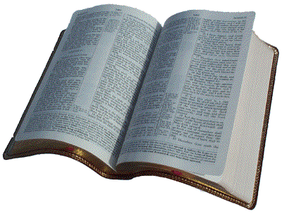
EL PLAN DE DIOS DE SALVACIÓN
OYE
(ROM 10:17)
Está En
La Biblia
CREE
(JN 3:16)
CONFIESA
(ROM 10:9-10)
ARREPIÉNTETE
(HCH 2:38)
SE FIEL
(REV 2:10)
BAUTIZATE
(MR 16:16)

